Slide 1
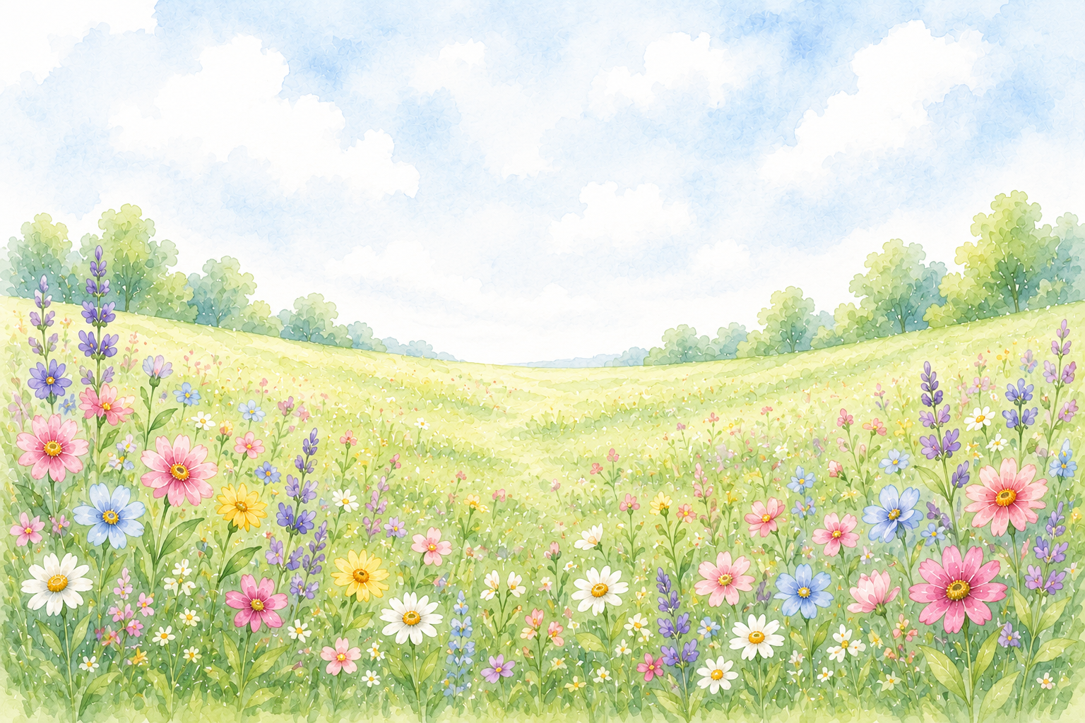

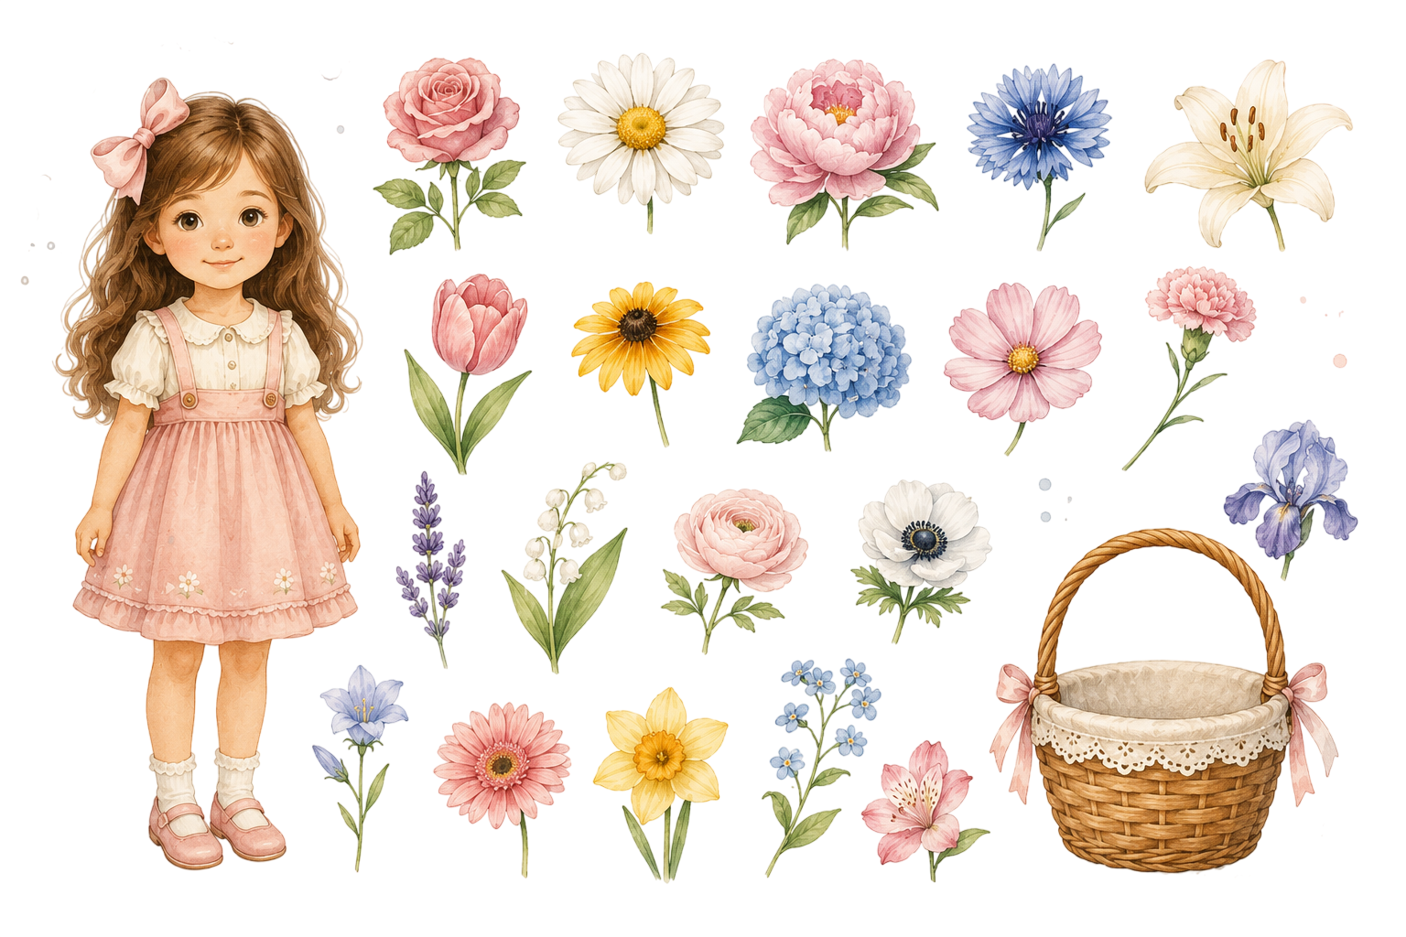
Цветочная мастерская Лолы
Универсальная игра

Slide 2


Лола открыла цветочную мастерскую.
Сегодня ей нужно собрать цветы для большого праздничного букета.
На поляне растёт много красивых цветов, но в корзинку попадут только те,
где есть звук []
текст
текст
текст
текст
текст
текст
текст
текст
текст
текст
текст
текст

